Slide 1
教育部現代公民核心能力課程計畫 擬像與仿真：影本閱讀與詮釋創生 課群
科技烏托邦：文學原型與創生
主持人：李小清
MOE-103-1-2-037

Slide 2
子計畫-團隊成員
課程名稱：科技烏托邦：文學原型與創生
計畫主持：李小清/健行科大應用外語系副教授
教學助理：羅傑中/交大外文所研究生
陳政宏/中央英美所研究生
網站助理：江若菁/健行科大應外系學生
網站：http://sites.powercam.cc/site/ge07

Slide 3
問題意識
一、通識閱讀的重要性
引導學生透過經典文本，經歷歷史上最具意義的思想歷程、體驗不同的情感形態，將文本閱讀導向培養學生主動探究、分析思考、創意想像、行動決策的能力。
二、閱讀方法的重要性
以閱讀為手段，藉由原本和不同文本(影本)，檢視人類與科技的關連性，相互理解詮釋進而從原型到改作創生，最終淬煉「思考」的終極關鍵能力。
三、科技文學經典閱讀
挑選四本對科幻文化形成最具影響力的小說，由工業革命到資訊時代，從科技的發展與科幻的想像來思索物我、人我 (生命、人性)、人人 (社會)、與天人 (宇宙)的關係，探索人的終極關懷。

Slide 4
課程定位(課群中的定位)
選取《科學怪人》 、《美麗新世界》、 《時間機器》 、《銀翼殺手》四本不同時空背景的科幻文學經典來探討科技、政治、歷史與個人主體性的關係，以敘事原型的概念來解讀西方科幻文學與改編影本。
結合少眾之文學賞析與大眾影音娛樂
激發學生的文本分析與創意編製能力。
為流行娛樂與數位生活注入思想深度。

Slide 5
基本能力&課程目標
公民基本能力
課程之目標
1.了解共通的心理結構和美感。
2.釐清科技角色，掌握理性科學思維。
3.針對問題獨立思考與判斷。
4.從文本再現中，客觀思考個人的主體性。
5.思考社會文化問題，善盡社會公民責任。
1.具備美感領受力，將生活與美學作結合。
2.能瞭解理性科學思維模式，激發科學想像。
3.能用道德推理處理現實的倫理難題。
4.具公民素養與社會責任。
5.具歷史智識及啟發性的歷史思維。

Slide 6
成績考核
期中作業: 2050未來世界...20%
期末作業: 微/偽廣告………25%
閱讀紀錄: 經典科幻文學…..15%
期末簡報……..……………..10%
出席、討論、學習單.……...30%

Slide 7
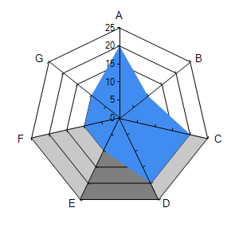
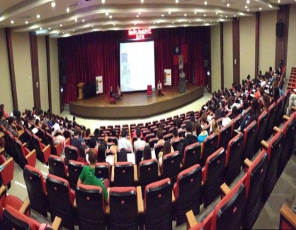
正式課程&培力課程
A.語言文字與溝通能力
G.科技與生態素養
B. 歷史智識與歷史思維
正式課程
培力課程
1.剪輯工作坊1場共6小時
2.健行電影院3場共6小時
3.健行書房6場共6小時
4.三班協同教學論壇
歷程 | 產出
文本閱讀 | 閱讀記錄
討論分析 | 學習單
創意想像 | 期中作業
應用實作 | 期末微/偽廣告
反思 | 期末簡報
F.社會關懷與實踐力
C.文化與美學素養
E.公民素養與社會責任
D.思考與判斷能力

Slide 8
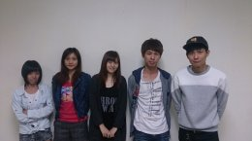
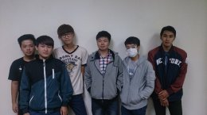
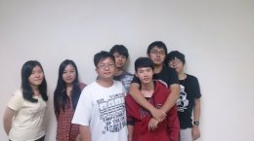
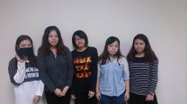
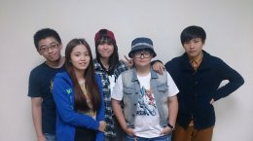
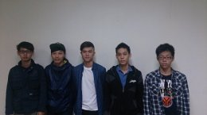
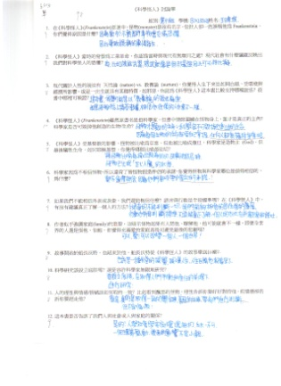
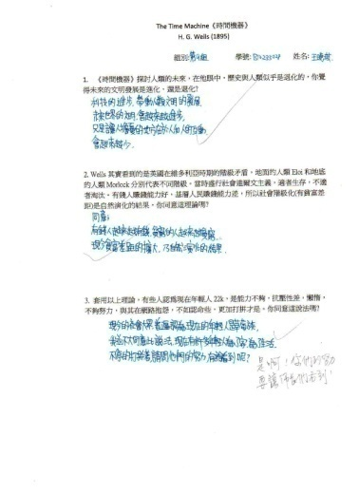
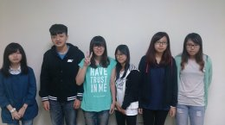
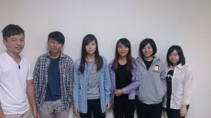
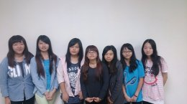
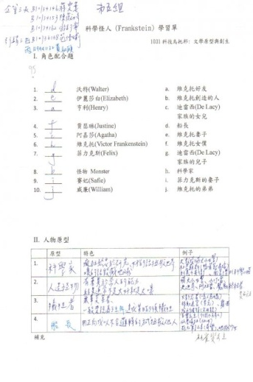
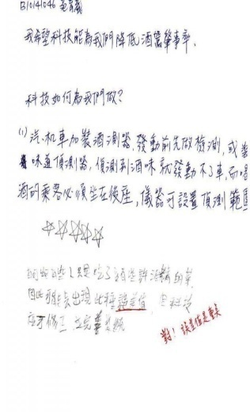
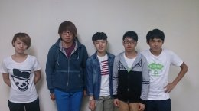
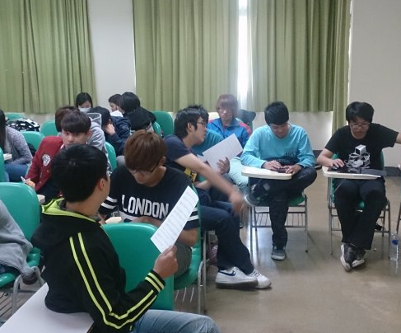
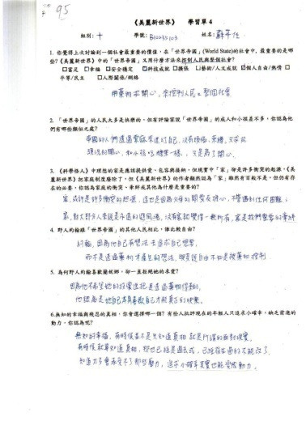
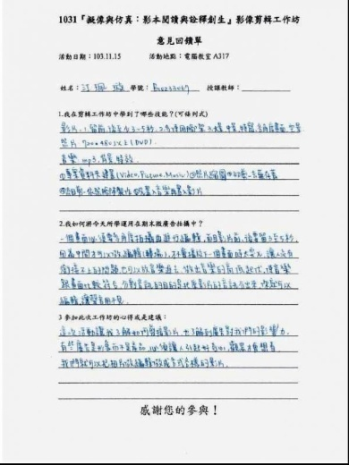
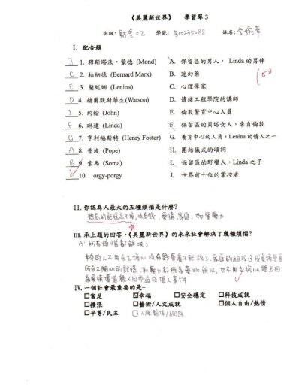
任務導向教學
小組討論共9次
學習單寫作每人7次
問答競賽

Slide 9
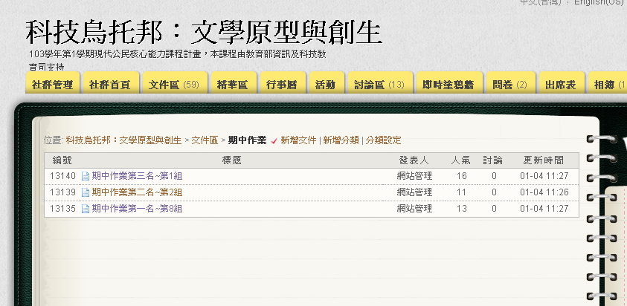
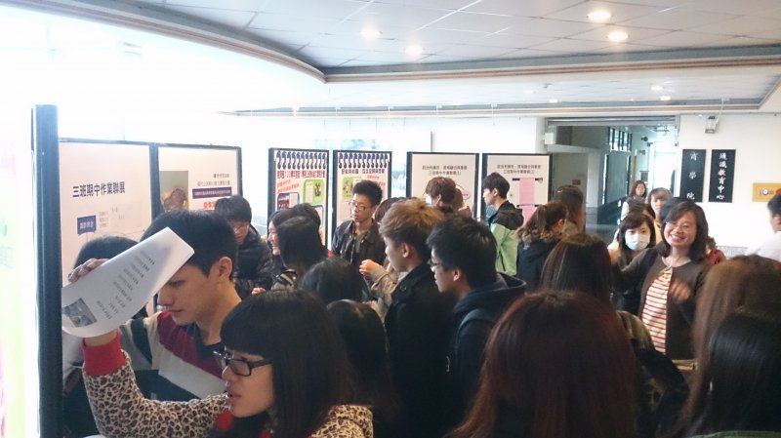
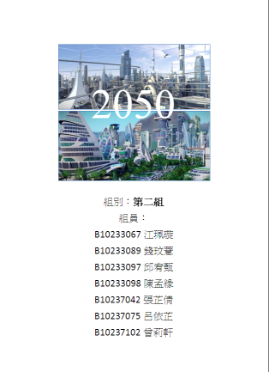
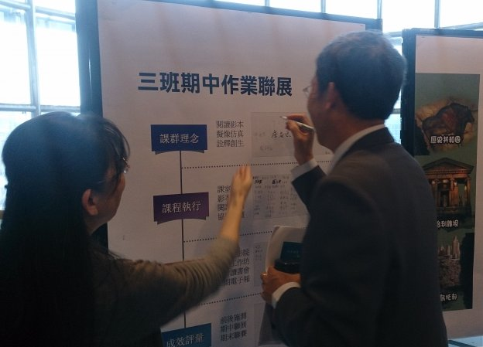
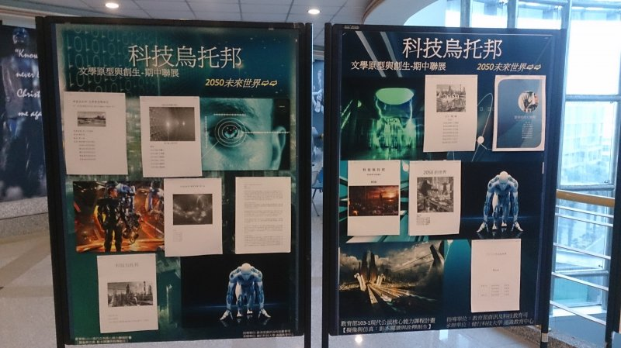
期中作業聯展: 2050未來世界
第1名:
輪迴在痛苦與幸福之間
第2名:
2050
第3名:
雷希的奇幻旅程

Slide 10
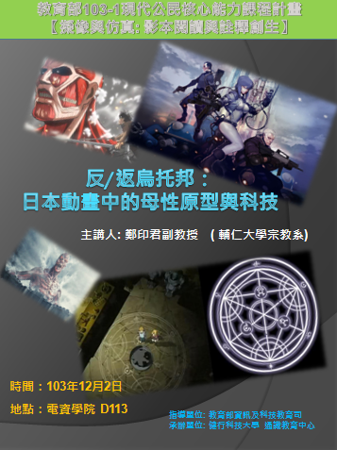
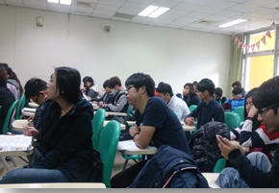
校外學者演講 (12/02)
輔仁大學 宗教系 鄭印君 副教授
講題:
反/返烏托邦： 日本動畫中的母性原型與科技

Slide 11
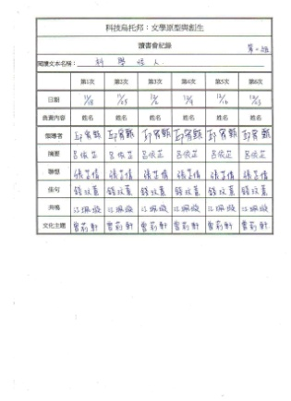
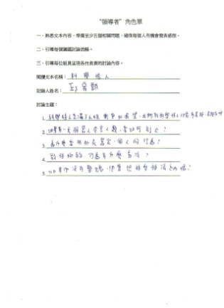
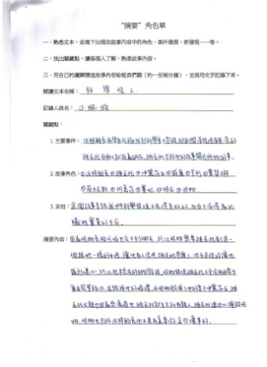
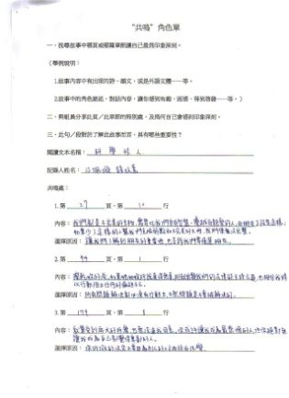
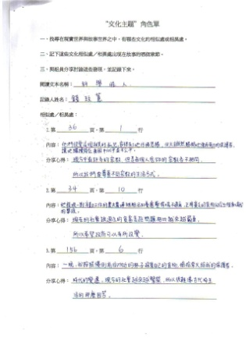
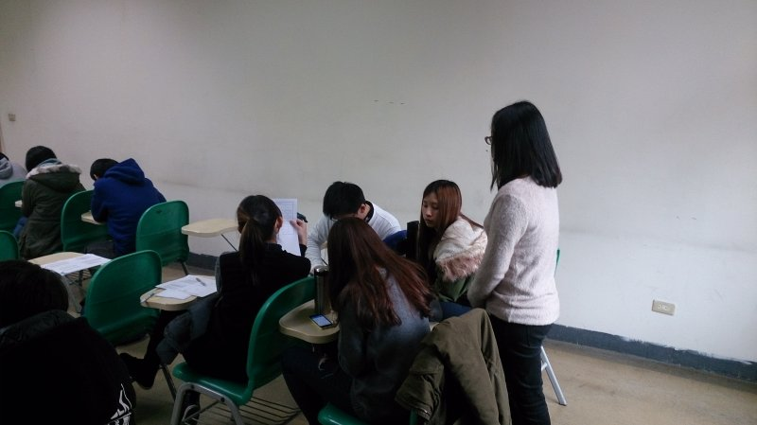
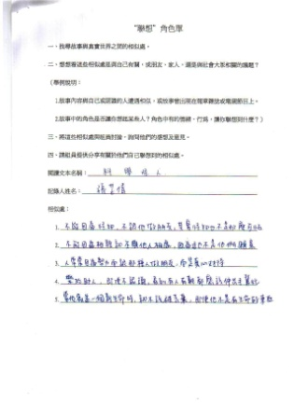
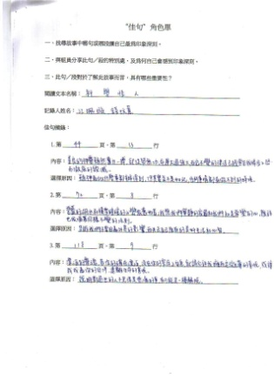
深化閱讀:閱讀記錄
參考Oxford Bookworm Reading Circle
封面頁: 文本、小組成員、讀書會日期、分工
討論:讀書會領導人、討論主題
摘要: 主要事件、故事角色、摘要內容
聯想: 故事與真實世界相似處、自己生活經驗聯想
佳句:佳句摘錄 （頁數、行數、選擇原因）
共鳴: 共鳴處、選擇原因
文化主題:相似處/相異處、內容、分享心得

Slide 12
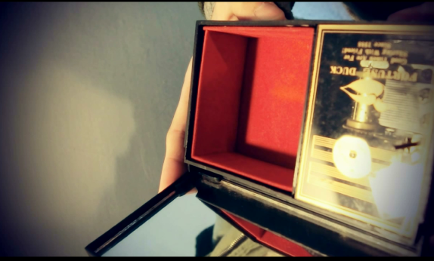
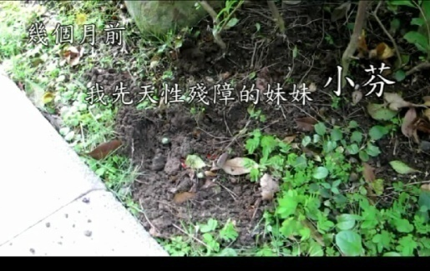
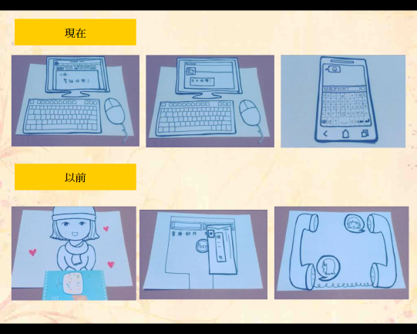
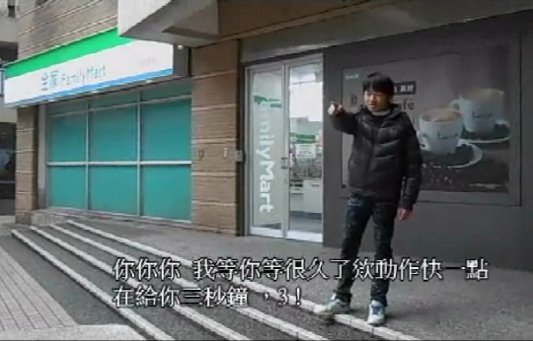
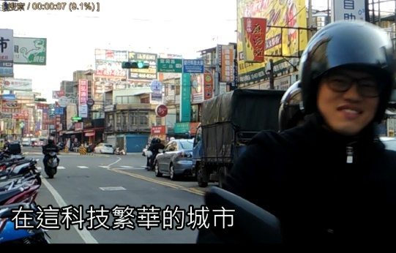
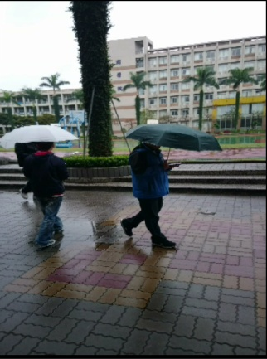
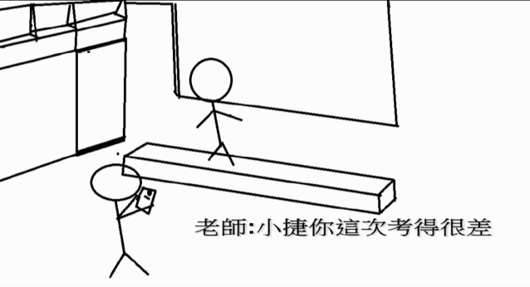
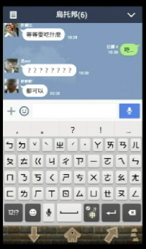
期末微廣告聯賽 (10組)
4. 回不去
1. 科技與心的距離
3. My Robot Sister
2. 聯繫 Connection
9. 瞬間移動
5. 低頭族
7. 愛是沒有距離
6.聖誕手機夜
8. 變得更強
10. FB外的現實人生

Slide 13
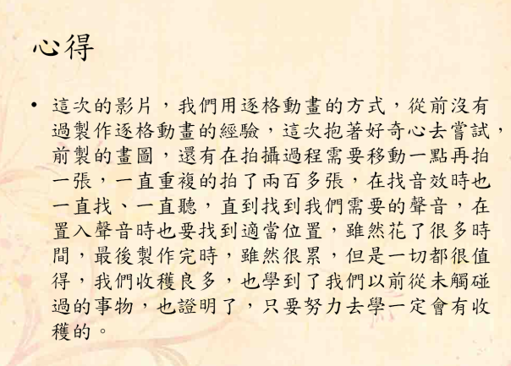
期末作品簡報
構思
實作
反思

Slide 14
教學成效
 | 前測(58份) | 後測(57份) | 差異數
1.倫理素養
1-1世代倫理 | 4.19 | 4.3 | 0.11
1-2群體與個體 | 4.1 | 4.33 | 0.23
1-3歷史關聯 | 2.48 | 3.39 | 0.91
2.民主素養
2-1民主與極權 | 3.81 | 4.19 | 0.38
2-2自由與人權 | 4.07 | 4.3 | 0.23
2-3多數民主 | 3.67 | 3.84 | 0.17
3.媒體素養
3-1媒體真實 | 2.47 | 3.3 | 0.83
3-2建構想像 | 3.6 | 4.09 | 0.49
3-3意識形態 | 3.71 | 4.18 | 0.47
4.科學素養
4-1科幻想像 | 2.74 | 3.42 | 0.68
4-2科學真理 | 3.07 | 3.68 | 0.61
4-3科技與社會 | 3.53 | 4.26 | 0.73
5.美學素養
5-1跨界轉換 | 3.64 | 4.09 | 0.45
5-2美感經驗 | 3.81 | 4.25 | 0.44
5.3象徵意義 | 3.84 | 4.16 | 0.32
B10235088這門課程需要花最多心思與時間的是團隊的合作。我們組原班級的課表都不相同，但我們要空出時間做作業，真的很不容易唷。感謝老師在這門課程出的題目，讓我了解到團隊合作真正的重要。
B10212030我們看了四本有意義的書，書中很多都隱晦的點出了現在社會大眾的某些心態與作為，也就是所謂的人性。不可否認真得有所謂的好人出現，但是基本上大家都是保持著事不關己，高高掛起的心態，如果有一天大家都能互相幫助，互不仇視，也許世界會更美好吧!
B10237102期中讓我們自由構想科幻小說，增加自我的創造力……在這堂通識課中，我學到了很多!

Slide 15
B10141019原本對科技只是覺得是因為人類懶惰而發展出的東西。雖然愈來愈方便，也讓人類愈來愈依賴科技，自從看了老師上課教的美麗新世界、看見到超未來文明的社會、其實沒有我們想像中的好，從反科技烏托邦的方向思考，可以讓我們在使用這些便利的科技時，也時時省思科技對我們的影響
B10132056科技無所不在的世代裡，習慣科技的便利性往往讓我們忘了人性。利用這學期的課程，利用課程裡介紹的小說，讓我們省思科技背後的人情、人心、同理心。收獲的感想很多，在理解每個故事內容，在製作影片、參加讀書會的過程中，都讓我對人情有更多的省思，對科技過度依賴使我們封閉了自己，封閉在科技產品的框架裡，人與人之間的情意難得可貴的是在於認識彼此，互相關心的過程裡。
B10111200這門課讓我們知道團隊互相合作的重要性，也學到了很多如科技和人性互相補償與抗衡的關係有近一步的認識，也藉由這門課程閱讀了不少書及電影等等…真的讓我受益良多。
B10141040不同以往的課程都是聽老師授課的單項教學，這堂課都是以小組討論的方式來填學習單，激發了不同的思考，在這科技日新月異的時代，如何在科技與人性中取得平衡點，也是值得我們省思的，課堂中也用不同的小說來討論，用不同的角度來看待科技，從中收穫了許多東西，希望之後也可以繼續開設相關的課程。
B0141039讓我們知道，有許多問題不只正反兩面，而想法也沒有真正的對錯。我覺得偶爾可開辯論會來增進想法與自我的突破。

Slide 16
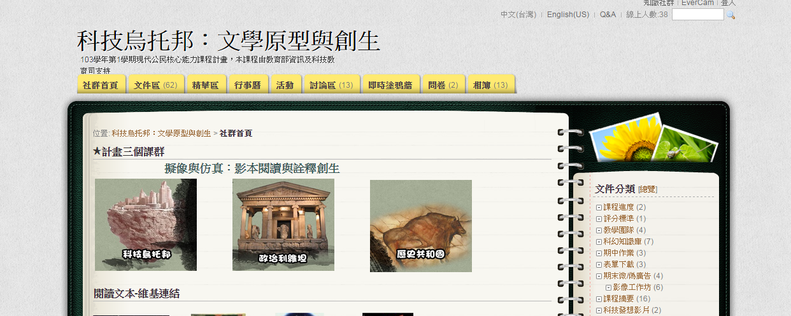
網站經營
修課人數：60人
上站人次：5841人次
教學日誌: 14篇
特色：三課程分進聯合
期中/期末展示&優良學習單
科幻知識庫

Slide 17
教學反思
課程面: 課程重點要明確，以任務導向教學(TBT)為主。
學生面:以學習單與閱讀記錄檢驗認知力，以期中、期末作品檢驗實作力，以小組討論檢驗協調力。
教學面: 正面肯定學生，公平對待。(學生無人停修，出席率高 94%，作業準時繳交)
行政面: 教育部與通識中心提供資源，學生可多元學習。

Slide 18
感謝聆聽 敬請指教
感謝 教育部資訊及科技教育司

